Slide 1
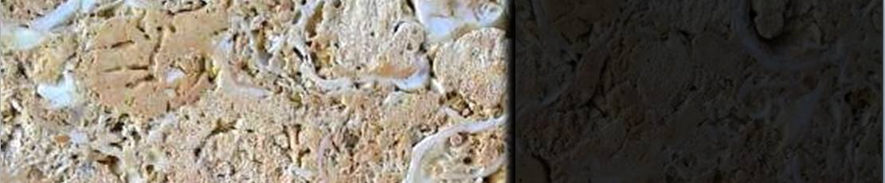
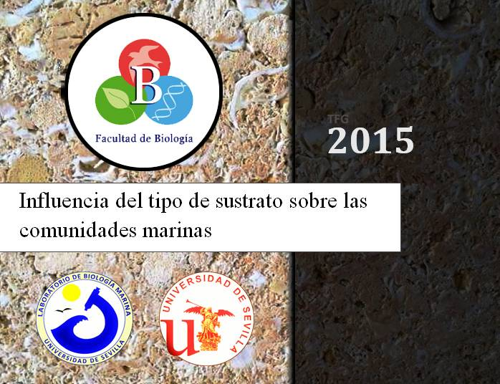

Recruitment and development of marine assemblages on artificial substrata: which is the best material to prevent loss of biodiversity?
Autores:
Juan Sempere-Valverde
Enrique Ostalé-Valriberas
Gonzalo M Farfán
Free Espinosa
Notes:
Presentación e introducción a las características del sustrato que influyen sobre las comunidades marinas
<número>

Slide 2
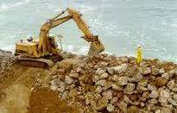
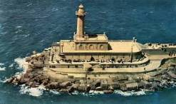
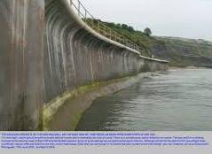
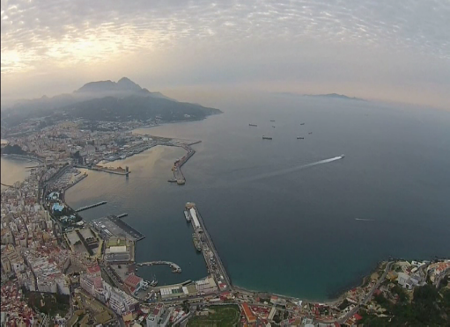
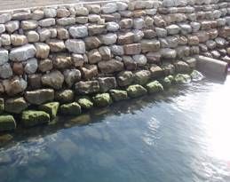
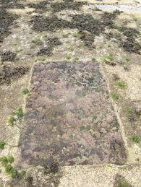
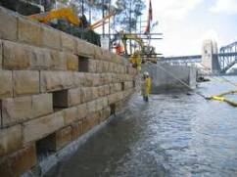
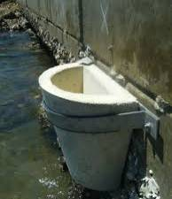
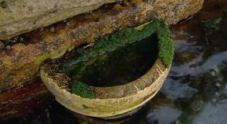
Menor COBERTURA y DIVERSIDAD, pérdida de CONECTIVIDAD entre poblaciones naturales
Escasa aplicación de DIEÑOS ECOLÓGICOS

Slide 3
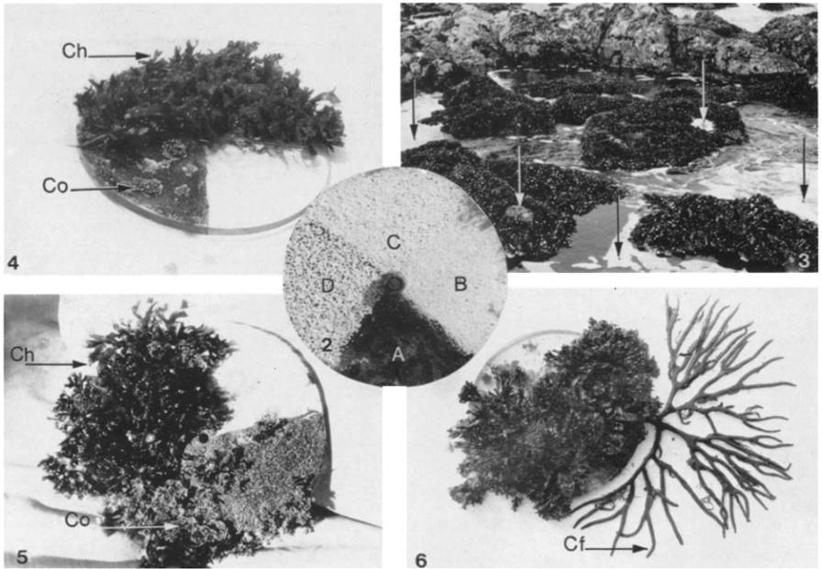
Zonación de macroalgas en la zona intermareal según la rugosidad del substrato
Harlin et al., 1997. Selection of Substrata by Seaweeds: Optimal Surface Relief. Marine Biology. 40, 33-40.

Slide 4
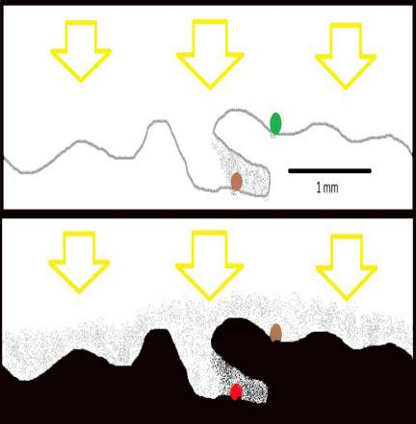
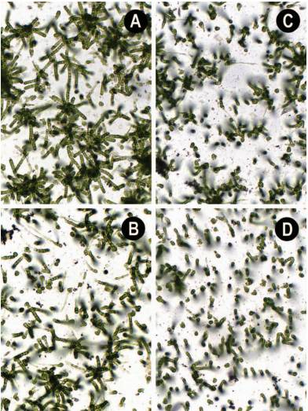
El aumento de la rugosidad puede crear diferentes condiciones de iluminación a micro escala e influenciar la estructura de la comunidad bentónica, especialmente durante las fases iniciales del desarrollo.
Guidetti et al., 2004. Living on the rocks: Substrate mineralogy and the structure of subtidal rocky substrate communities in the Mediterranean Sea. Marine Ecology Progress Series. 274, 57-68.
Finlay et al.., 2015. Effect of background colour on growth and adhesion strength of Ulva sporelings. Biofouling: The Journal of Bioadhesion and Biofilm Research. 24, 219-225.

Slide 5
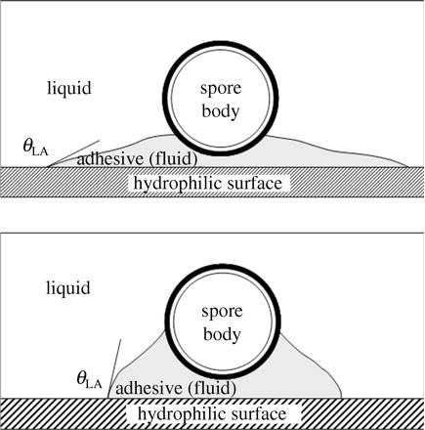
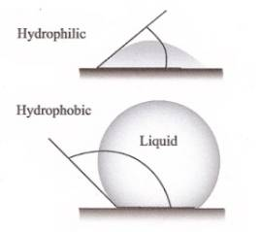
Superficie hidrofílica
A pesar de todo algunos organismos son capaces de fijarse de forma más eficiente a substratos hidrofóbicos mediante un incremento del área de contacto célula-substrato
Superficie hidrofóbica
Callow et al., 1994. The Influence of Low Surface Energy Materials on Bioadhesion - a Review. International Biodeterioration & Biodegradation. 2, 319-325.
Callow et al., 2005. The influence of surface energy on the wetting behaviour of the spore adhesive of the marine alga Ulva linza (synonym Enteromorpha linza). Journal of the Royal Society Interface. 2, 319-325.

Slide 6
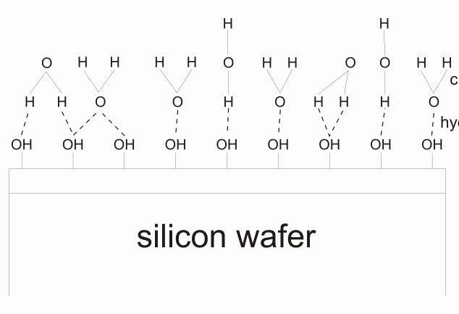
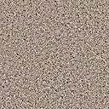
Composición mineralógica
(SiO2)
Las superficies ricas en mineral de cuarzo crean un ambiente ácido que podría alterar el desarrollo de ciertos organismos bentónicos

Slide 7
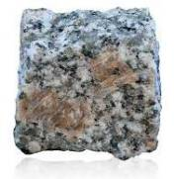


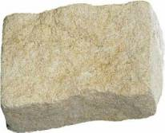



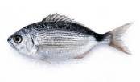
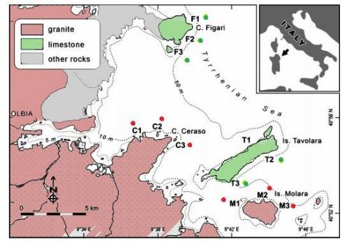
Sympodus sp.
Serranus scriba
Apogon imberbis
Chromis chromis
Diplodus sargus
Oblada melanura
GRANITO
CALIZA
(>SiO2)
(>CaCO3)
ORGANISMOS BENTÓNICOS
GRANITO
Dasycladus vermicularis
Padina pavonica
Halopteris scoparia
Acetabularia acetabulum
Crambe crambe
CALIZA
Litophyllum incustrans
Amphiroa rigida
Dictyota dichotoma
Halimeda tuna
Cliona sp.
Guidetti et al., 2004. Living on the rocks: Substrate mineralogy and the structure of subtidal rocky substrate communities in the Mediterranean Sea. Marine Ecology Progress Series. 274, 57-68.

Slide 8
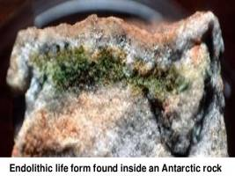
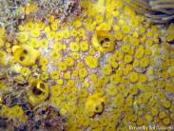
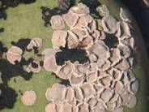
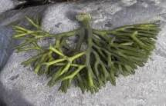
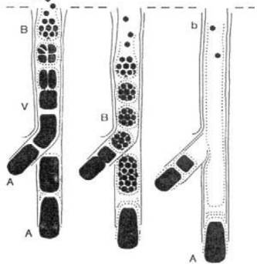
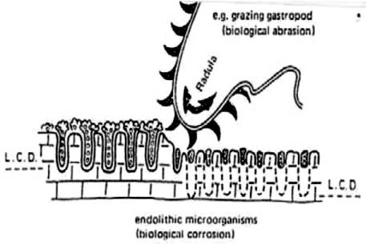

+ Cyanobacteria
+ Deuteromycota
+ Microalgas rojas y verdes
Kleemann K., 2001. Marine bioerosion. http://www.sbg.ac.at/ipk/avstudio/pierofun/transcript/bioeros.pdf

Slide 9
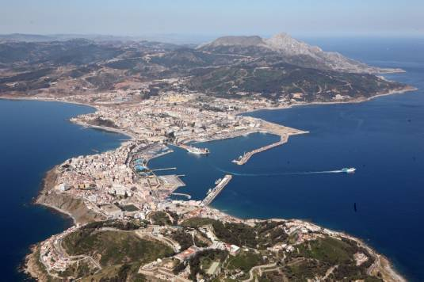
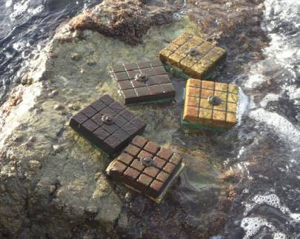
Localización
Ceuta (Spain)
Aproximación metodológica
Cinco tipos de substrato: .
Arenisca (sandstone), caliza (limestone), cemento (concrete), pizarra (slate) y gabro (gabbro)

Slide 10
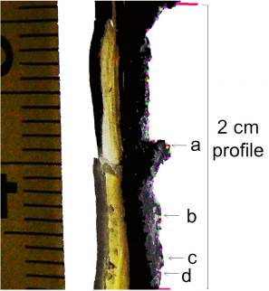
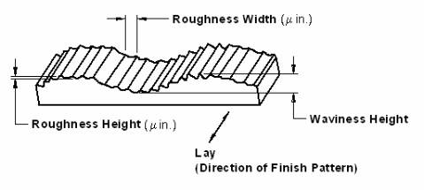
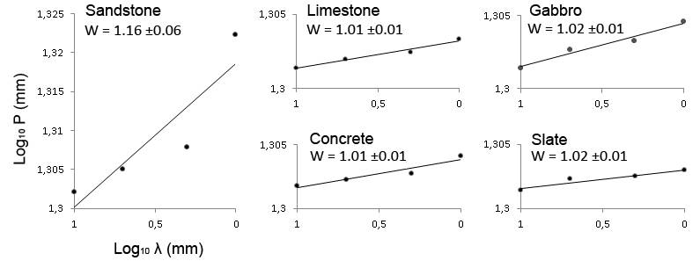

Slide 11
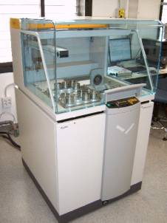
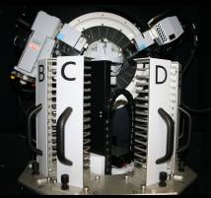
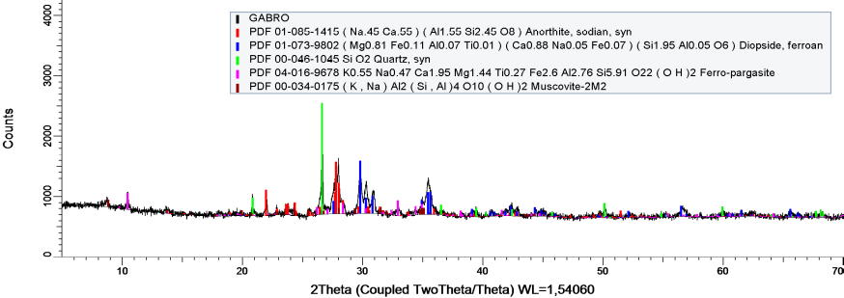
AXIOS – XRF
D8i-90 - XRD

Slide 12
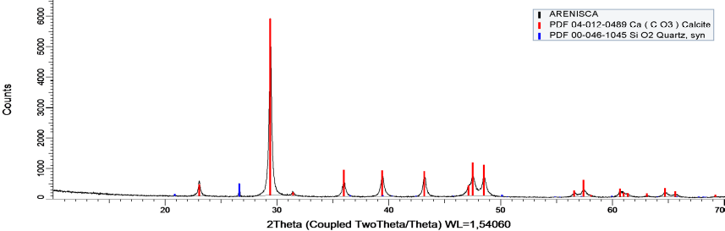
 | Calcium carbonate | Quartz
Oyster rock | 93 % | 7 %
Limestone | 100 %
Gabbro | - | 16 %
Slate | - | 34 %
Concrete | 15 % | 70 %

Slide 13
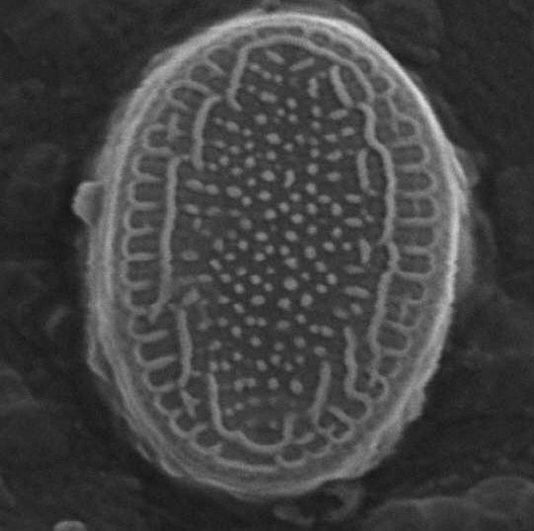
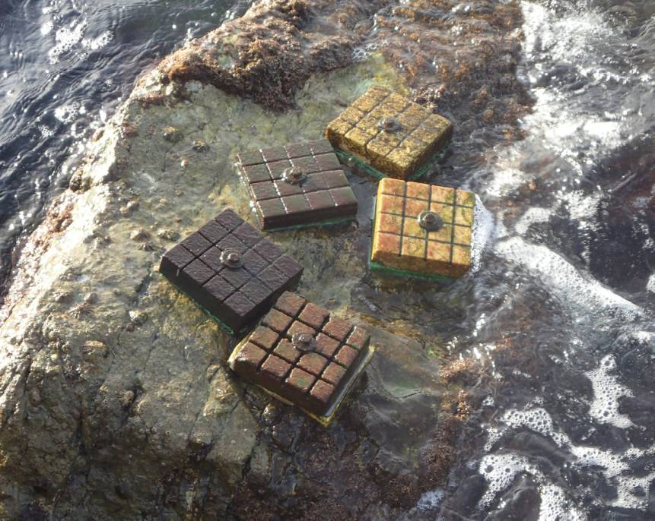
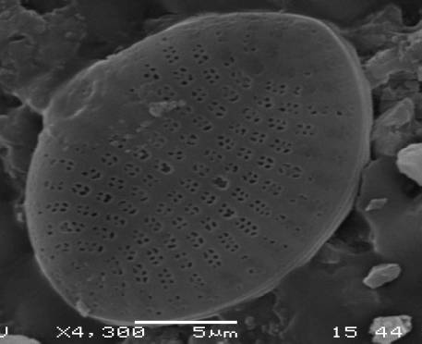
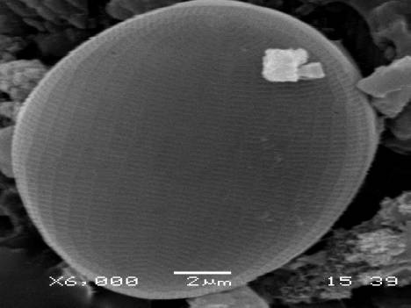

Slide 14
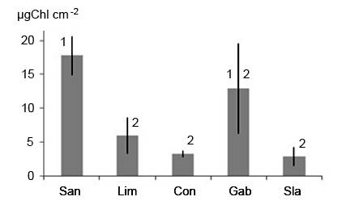
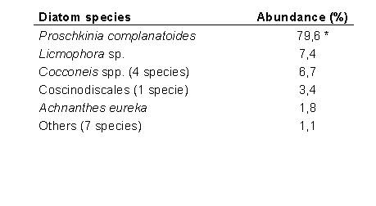

Slide 15
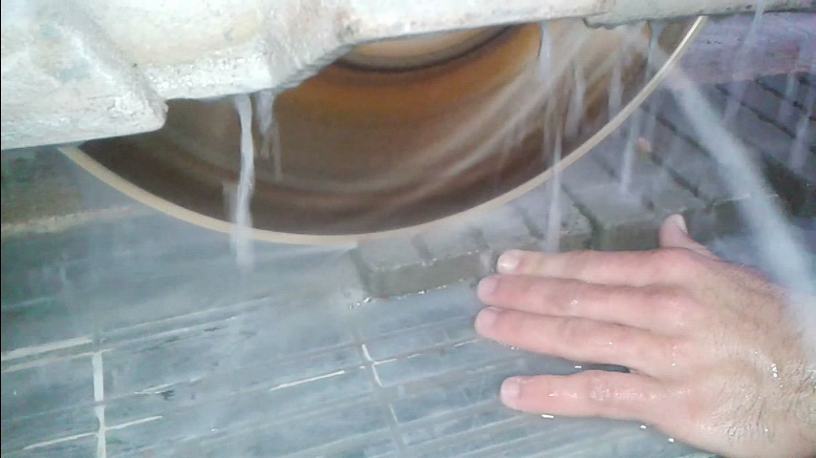
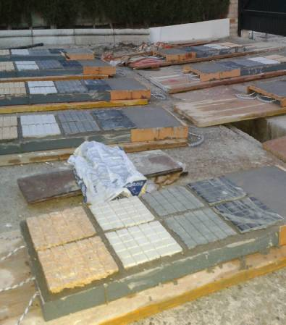
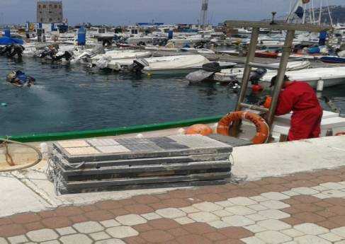
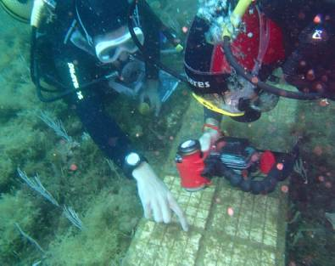
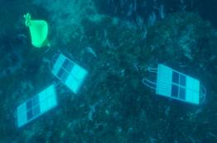
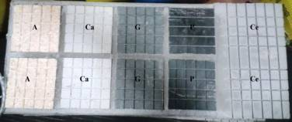

Slide 16
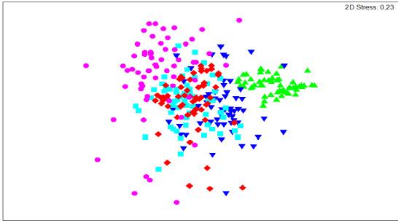



1
5

Slide 17

(A = Ca = P) > (G, Ce)
La arenisca biogénica (Sandstone) alcanzó los mejores resultados de cobertura y diversidad, mientras los peores resultados los obtuvieron el cemento y el gabro.

Slide 18

Coombes, M. A. 2011. Biogeomorphology of Coastal Structures: Understanding interactions between hard substrata and colonising organisms as a tool for ecological enhancement. School of Geography, University of Exeter. PhD Thesis.

Slide 19

Coombes, M. A. 2011. Biogeomorphology of Coastal Structures: Understanding interactions between hard substrata and colonising organisms as a tool for ecological enhancement. School of Geography, University of Exeter. PhD Thesis.

Slide 20




Slide 21





Agradecimientos
Dr. Free Espinosa Torre Javier G. Pellón Francisco Javier Sánchez Díaz Álvaro Sabino Iñigo Dónazar Aramendia Altai Carlos Pavón Enrique Ostalé John E. Mejías El achicador de agua de la zodiac

Slide 22





Dr. José Manuel Guerra
Alexandre Roi Gonzalez Aranda
Carlos Navarro
Dr. Juan Emilio Sánchez Moyano Fernando del Castillo y Rey
Javier Ibañez
José Manuel Ávila
Sito ‘Las palomas’
Epifanio y Antonio
Andrés Vargas
Eloisa Valverde Carranza
Fernando Sempere Selva

Slide 23
1.- Intermareal
[Clorofila]: 1 factor, 1 variable, N = 25
Univariante: ANOVA – SPSS 15.0
Diatomeas: 1 factor, 22 variables, N = 225
Univariante: ANOVA – SPSS 15.0
Multivariante: Similaridad de Bray-Curtis, PERMANOVA, PERMDISP, nMDS, – Primer-e6 x PERMANOVA
Material
Material 1
Transecto 1
(1mm²)
Lasca 3
N = (225)
A = 225mm²
Sitio 1
(45)
(9)
Observaciones ~ 22 especies

Slide 24

1.- Submareal
1.- Submareal
1.- Submareal
Cobertura: 2 – 3 factores, 47 variables, N = 648 ()
Univariante: nºSpp y H’ RM-ANOVA – SPSS 15.0
Multivariante: Sqrt, similaridad de Bray-Curtis, RM-PERMANOVA, nMDS, PERMDISP, PCO – Primer-e6 x PERMANOVA
Fecha (6, RM)
(10)
(10)
(10)
Material (6)
Sitio 3
Material 1 (18/fecha)
Fecha 1
Módulo 9
(36)
N = (648)
TOTAL = 3.12m²
0,52m²/Material
(108)
(2)
Observaciones ~ 47 especies, 89% vegetales
Temporalidad ~ 18 meses

Slide 25


